Slide 1


Slide 2
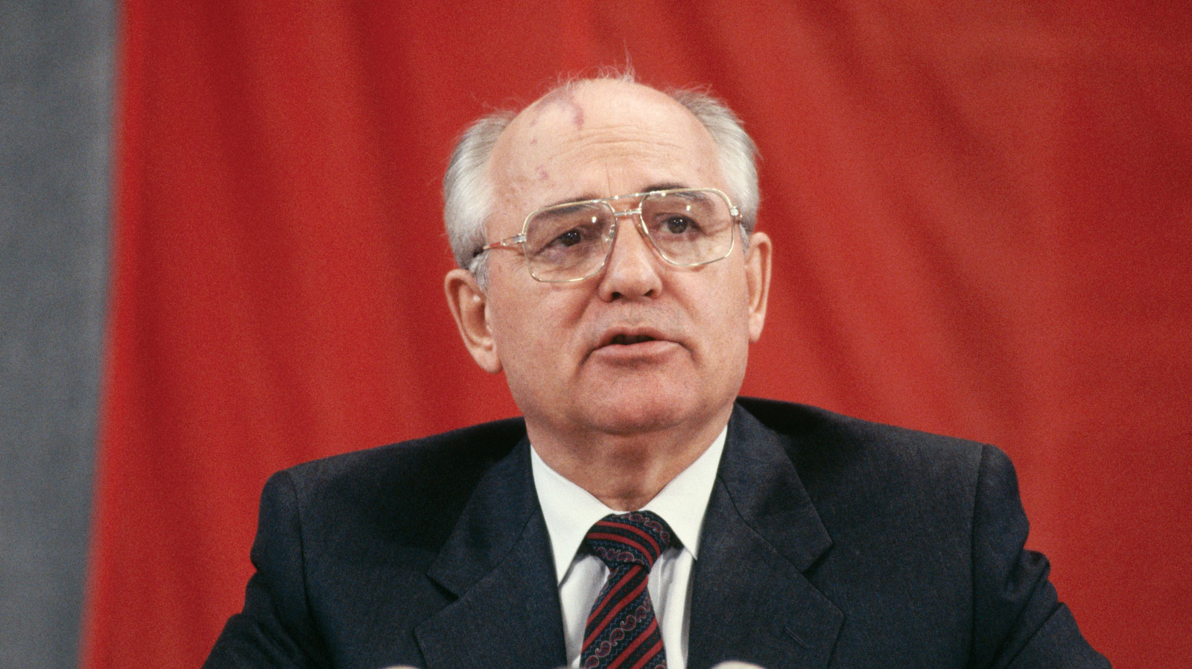
Леонид Горбачев

Slide 3

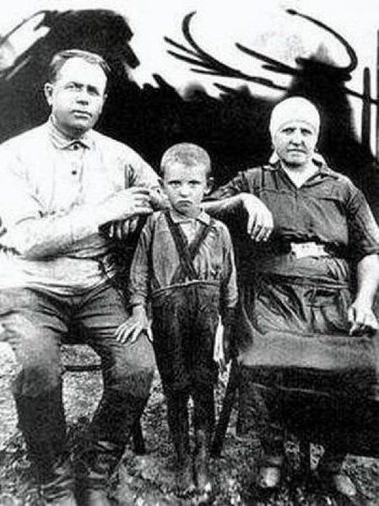
Детство Леонида Горбачева
Родился Михаил Сергеевич в крестьянской семье. Отец, Горбачёв Сергей Андреевич, дважды раненый фронтовик. Мать, Гопкало Мария Пантелеевна, была украинкой. Детство будущего политика пришлось на военные годы, семье пришлось жить в немецкой оккупации.
1

Slide 4
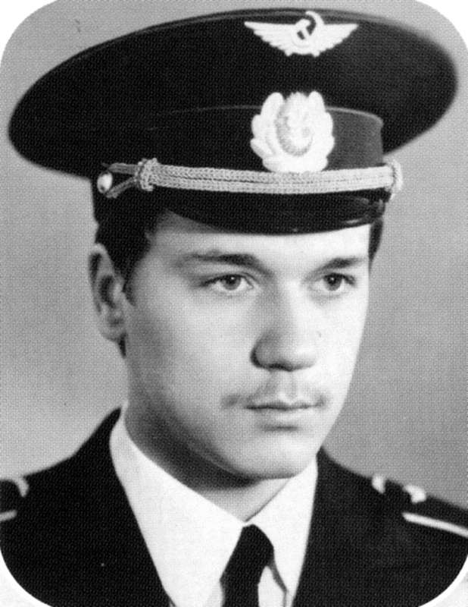
Образование
Учёбу в школе Михаилу Сергеевичу приходилось совмещать с работой в колхозе, где не хватало рабочих рук. Однако это не помешало ему в 1950 году поступить в МГУ на юридический факультет, который он успешно закончил. Чуть позже, оказавшись полезным сельскому хозяйству, Михаил Сергеевич уже заочно заканчивает сельскохозяйственный институт в Ставрополе и становится дипломированным агрономом-экономистом.
2

Slide 5
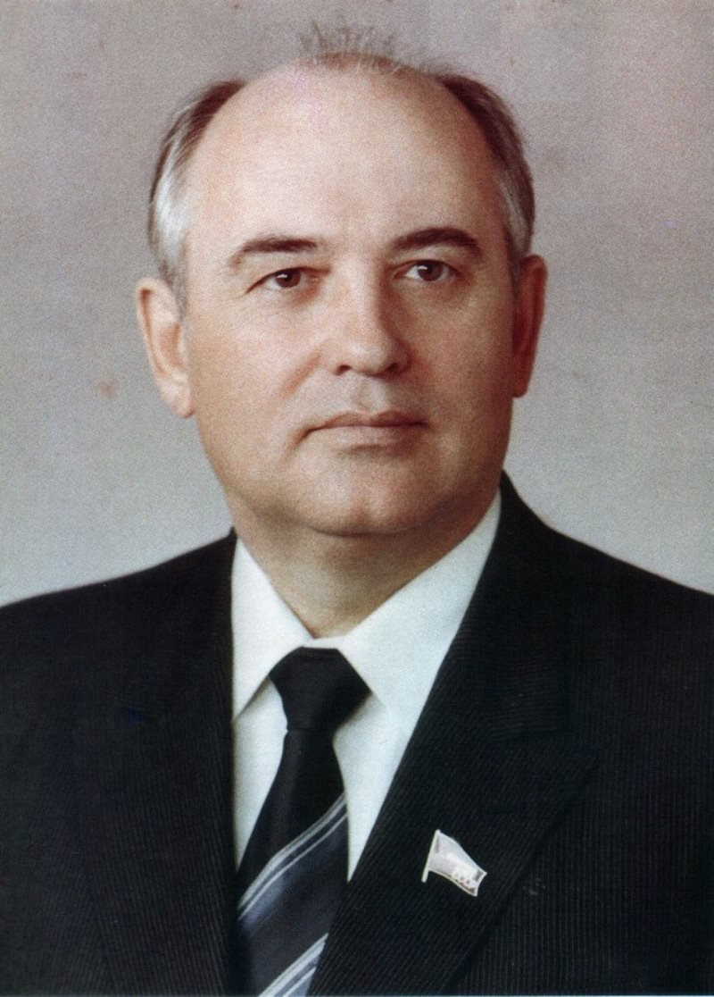
Жизненный путь
Война многому научила Михаила Сергеевича. Уже в 15 лет он успешно справлялся с должностью помощника комбайнёра МТС (машинно-тракторной станции), а в 17 лет получил орден Трудового Красного Знамени как комбайнёр-стахановец.
Ещё будучи студентом, в 1952 году, он вступает в ряды ВЛКСМ. После окончания университета был направлен по распределению в Ставропольскую краевую прокуратуру, но нашёл себя в другом: молодой Горбачёв посвящает себя ВЛКСМ и делает неплохую карьеру. С 1962 года он уже парторг и делегат очередного съезда КПСС. В 1966 году он избирается Первым секретарём горкома по Ставропольскому краю.
3

Slide 6
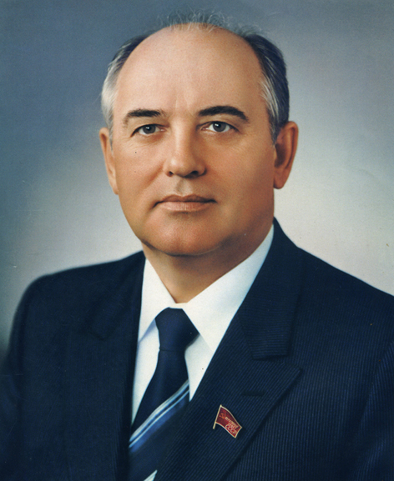
В конце 60-х годов в Москве не раз поднимается вопрос о том, чтобы доверить ему управление КГБ. В 1970 году Горбачёв становится Первым секретарём Ставропольского крайкома и в этом же году стал членом Верховного Совета СССР, где он и показал свои блестящие способности мудрого политика. В 1985 году его избирают Генеральным секретарём ЦК КПСС. В 1990 он становится Президентом СССР, выполняя одновременно функции Председателя Совета обороны государства и Верховного Главнокомандующего Вооружённых сил страны.
Руководя страной, Горбачёв умело проводил в жизнь реформы, следствием которых стали рыночная экономика, распад СССР и уничтожение монопольного единовластия партии. Среди самых значимых кампаний можно отметить следующие моменты, которые самым серьёзным образом сказались на всей политике государства.
Леонид Горбачев 1985 год
4

Slide 7
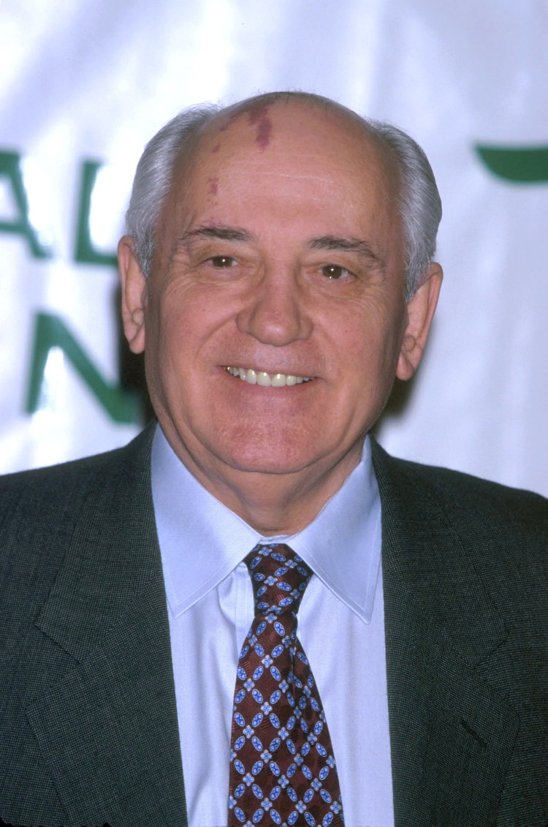
Реформы
1985 год — крупная антиалкогольная кампания, когда резко возросли цены на алкогольную продукцию, были сокращены объёмы её производства и вырубались виноградники. Результатами стали увеличение средней продолжительной жизни населения и снижение преступности.
1986 год — посещение Тольятти, знаменитая речь о том, что взят курс на «перестройку». После этого в Тольятти был учреждён ОАО «АВТОВАЗ», который до сих пор является фундаментом российского автопрома.
«Перестройка», которая означала постепенный переход к рыночной экономике и демократии.
Прекращение репрессий, возвращение А. Д. Сахарова.
1989 год — скрытая инфляция, карточная система на продукты, вымывание товаров из магазинов, что привело к гиперинфляции.
5

Slide 8
Реформы
Был ослаблен контроль над социалистическим лагерем, что привело к изменению положения многих социалистических стран: была окончена холодная война, произошло объединение Германии, во многих государствах сменилось руководство. Привычная биполярная система международных отношений рухнула, гонка вооружений прекратилась.
1989 год — прекращение войны в Афганистане.
1990 год — введение советских войск в Баку, против Народного фронта Азербайджана. Погибли мирные жители.
Горбачёв не потерял самообладания даже в тяжёлые 90-е, когда в августе 1991 года ГКЧП отстранило его от власти, и сумел вернуться на свой пост до декабря 1991 года.
6

Slide 9
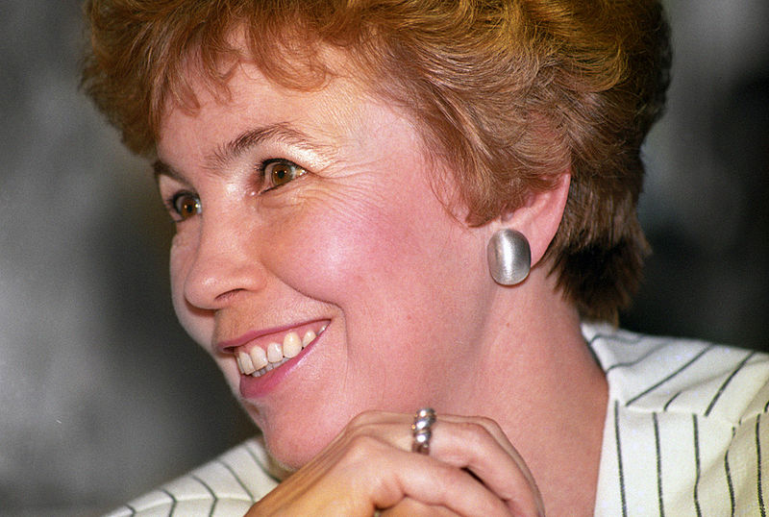
Личная жизнь
Ещё будучи студентом, Михаил Сергеевич женился в 1953 году на Раисе Максимовне Титаренко, которая училась в том же университете. Приехала она из Сибири, жила в общежитии, где и познакомилась со своим будущим мужем. Всегда во всём поддерживала его, была достойной первой леди государства. Умерла от лейкоза в 1999 году.
3

Slide 10
Интересные факты
В 1978 году приказом Министра обороны СССР Михаилу Сергеевичу Горбачёву было присвоено воинское звание полковника запаса.
Окончание холодной войны в США расценили как поражение СССР и победу американских сил.
В последнем указе Горбачёв так и не указал причину своей отставки с занимаемого поста главы Советского государства.
В Грозном в 1992 году проспект Революции был переименован в честь Горбачёва, но из-за обострившихся отношений Чечни и России проспекту было возвращено старое имя.
Горбачёв стал единственным руководителем СССР в истории государства, кто был рождён уже после 1917 года.
На музыкальной церемонии 2009 года MTV Europe Music Awards Горбачёву вручили специальный приз — Free Your Mind.
8

Slide 11

Основные достижения Горбачёва
1
В период правления Горбачёва был положен конец холодной войне.
2
Он провёл полномасштабную и результативную антиалкогольную кампанию.
3
Горбачёву принадлежит попытка реформирования железной советской системы, которая вошла в историю как «Перестройка».
4
При Горбачёве в СССР была введена политика гласности, свободы печати и слова.
9

Slide 12
Основные достижения Горбачёва
5
Были выведены советские войска из Афганистана.
6
Именно Михаил Сергеевич отказался от коммунистической идеологии как государственного статуса и от преследования инакомыслящих.
7
Горбачёв стал последним руководителем СССР.
10

Slide 13
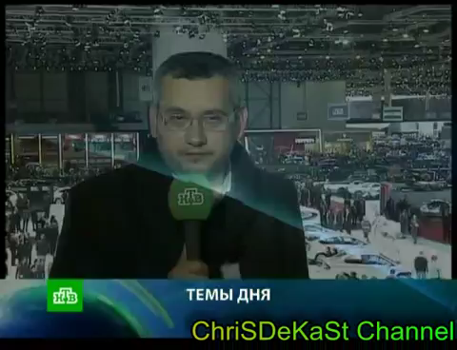
80-летие Леонида Горбачёва
По случаю юбилеев Ельцина и Горбачева в Москве проходят две посвященные им фотовыставки. "Между ними есть общее, - замечает корреспондент: - та, что посвящена Горбачеву, старается избегать образа Ельцина, а посвященная Ельцину избегает образа Горбачева, как будто два политика действовали в истории параллельно, не будучи связаны друг с другом. Видимо, отношения между двумя историческими личностями остаются болезненной темой, все еще нуждающейся в беспристрастном анализе".
11

Slide 14
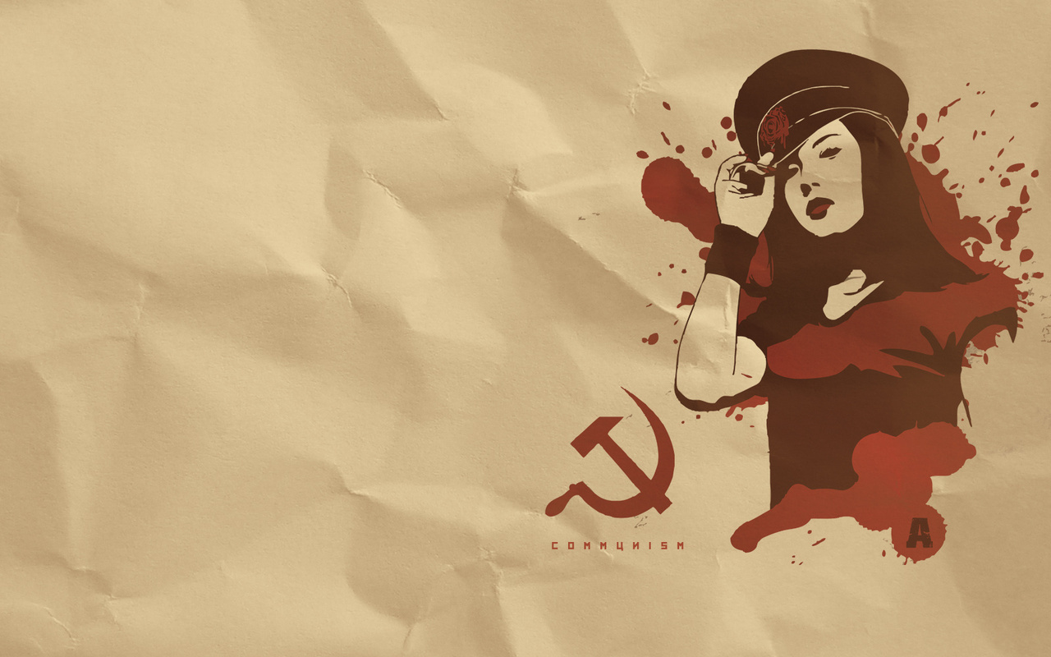
Спасибо за внимание

